Slide 1
Chương 4. Quản lý bộ nhớ (Memory Management)
4.1 Tổng quan.
    1. Quản lý và cấp phát bộ nhớ trong các hệ điều hành.
    2. Các vấn đề và khái niệm liên quan.
  4.2 Cấp phát bộ nhớ liên tục.
    1. Kỹ thuật phân vùng cố định.
    2. Kỹ thuật phân vùng động.
  4.3 Cấp phát bộ nhớ không liên tục.
    1. Kỹ thuật phân trang (Paging).
    2. Kỹ thuật phân đoạn (Segmentation).
    3. Kỹ thuật phân đoạn kết hợp (Segmenttation with Paging).
  4.4 Bộ nhớ ảo
  1. Tổ chức bộ nhớ ảo.
  2. Quản lý khung trang trong bộ nhớ ảo.
  4.5 Lỗi trang
  1. Quá trình truy xuất trang.
  2. Các giải thuật thay trang.
  4.6 Chiến lược cấp phát khung trang.
4.7 Working set.

Slide 2
4.1 Tổng quan.
1. Quản lý và cấp phát bộ nhớ trong các hệ điều hành.
Cấp phát bộ nhớ trong HĐH đơn chương
VD : mô hình bộ nhớ của MS DOS
1MB
OS
640KB
P
0KB
Memory

Slide 3
Cấp phát bộ nhớ trong HĐH đa chương
Có nhiều TT cùng sử dụng bộ nhớ.
Tổ chức bộ nhớ : bộ nhớ vật lý, bộ nhớ ảo
Cấp phát bộ nhớ
Thu hồi vùng nhớ đã cấp phát
Bảo vệ vùng nhớ
Biến đổi địa chỉ : logic ↔ vật lý
…
OS
P3
P2
P1
Memory

Slide 4
    2. Các vấn đề và khái niệm liên quan.
Thực thi CT :
Nạp CT vào bộ nhớ
Thực thi tuần tự các lệnh

Slide 5
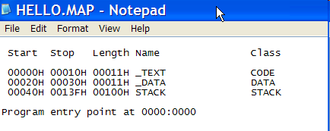

Slide 6
CT
Nguồn
Sự kết buộc địa chỉ : xác định điểm bắt đầu của CT (3 cách)
Tại thời điểm biên dịch : đ/c tuyệt đối
Đ/c bắt đầu của CT là tuyệt đối
biên dịch CT Assembly trong MS DOS
Tại thời điểm nạp CT : đ/c tương đối
Đ/c bắt đầu của CT là Đ/c nạp CT
Tại thời điểm thực thi CT : đ/c động
Khi CT thực thi mới xác định được đ/c bắt đầu
(phải có bản đồ bộ nhớ + hỗ trợ của phần cứng)
Dịch
đ/c tuyệt đối
Nạp
CT
đ/c tương đối
Thực thi
CT
đ/c động

Slide 7

Không gian đ/c logic
Đ/c sử dụng trong CPU để xác định lệnh
Đ/c của tất cả các lệnh của 1 TT

Slide 8
Không gian đ/c vật lý
Tập hợp tất cả các đ/c vật lý của bộ nhớ.
VD: đ/c logic đ/c vật lý
FFFF:0000 FFFF0

Slide 9
MMU (Memory Management Unit)
Dịch vụ HĐH + phần cứng ánh xạ đ/c logic ↔ đ/c vật lý
sử dụng t/g định vị chứa địa chỉ bắt đầu của CT
VD : CPU cần xác định đ/c tuyệt đối của lệnh trong CT có off=346. Đ/c nạp CT là 14000.
346
t/g định vị
⊕
14346
14000
CPU
346
14000
CT MMU Bộ nhớ

Slide 10
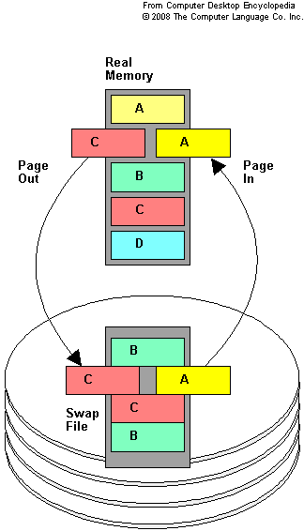
Swapping
Mô phỏng 1 phần đĩa cứng như là bộ nhớ - bộ nhớ phụ.
TT ở bộ nhớ không thực thi → bộ nhớ phụ (swap out)
TT bộ nhớ phụ → bộ nhớ (swap in) để tiếp tục thực thi
Swap out
Swap in

Slide 11
4.2 Cấp phát bộ nhớ liên tục.
1. Kỹ thuật phân vùng cố định
Tổ chức bộ nhớ
Bộ nhớ được chia thành n phần cố định
(mỗi phần kích thước có thể khác nhau)
Mỗi phần được gọi là 1 Partition
VD :
OS
(4)
(3)
(2)
(1)
100K
500K
300K
100K
OS
200K
0K
Bộ nhớ

Slide 12
Cấp phát
Cấp phát bộ nhớ theo yêu cầu của TT.
Chọn Partition có kích thước phù hợp (nhỏ nhất đủ chứa TT, lớn nhất,
đủ chứa TT).
Có 2 phương pháp cấp phát :
* Tạo cho mỗi Partition 1 Ready list-TT sẽ được đưa vào Ready list
này nếu yêu cầu bộ nhớ phù hợp kích thuớc của Partition tương ứng
* Sử dụng 1 Ready list chung cho tất cả các Partition

Slide 13
VD : cấp phát cho P1(50k), P2(290k), P3(80k).
Mỗi Partition 1 Ready list
P3-80K
100K
500K
300K
100K
OS
(4)
(3)
(2)
(1)
P2-290K
P1-50K
200K
0K
Bộ nhớ

Slide 14
VD : cấp phát cho P1(50k), P2(290k), P3(80k).
Ready list chung cho tất cả các Partition
100K
500K
300K
100K
OS
(4)
(3)
(2)
(1)
P3-50k P2-290K P1-50K
200K
0K
Bộ nhớ

Slide 15
Quản lý cấp phát
Sử dụng 1 bảng chứa các thông tin về Partition và cấp phát
Partition cho TT.
VD :
P3-80K
100K
1100K
(4)
(3)
(2)
(1)
500K
600K
P2-290K
300K
300K
P1-50K
100K
200K
OS
0K
Bộ nhớ
K.Thước Partition | Đ/c Partition | Quyền truy xuất | Tình trạng
100K | 200K | P1 | Busy
300K | 300K | P2 | Busy
500K | 600K |  | Free
100K | 1100K | P3 | Busy
(1)
(2)
(3)
(4)

Slide 16
Thuật toán cấp phát Partition cho TT
1. Tính kích thước vùng nhớ cấp cho TT - KT(TT)
2. Nếu KT(TT)>KT Partition lớn nhất
từ chối cấp phát
TB
→ 1
3. Đặt biến đếm bằng 1(dem=1)
4. Thực hiện lặp
while(dem<tổng số Partition)
if(KT(TT)>KT Partition[dem])
dem=dem+1
else
if(TT Partition[dem]=“Free”)
nạp TT vào Partition[dem] và
chuyển TT Partiton này thành
“Busy”
→ 1
else
dem=dem+1
5. Không có Partition để cấp phát
6. → 1
KT(TT)
Đ
KT(TT)>KT Partition LN
S
dem=1
Đ
S
KT(TT)>KT Partition[dem]
Đ
Dem<=TS Partition
dem=dem+1
S
TT Partition[dem]=“Free”
S
dem=dem+1
Đ
TT→Partition[dem]
TT Partition→Busy

Slide 17
Biến đổi đ/c logic ↔ vật lý (MMU+HDH)
Đ/c Logic
t/g định vị
⊕
Đ/c Vật lý
Đ/c đầu CT
CPU
Đ/c Logic
Đ/c đầu CT
CT MMU Bộ nhớ

Slide 18
Vấn đề phát sinh
+ Cách xác định kích thước Partition
100K
500K
300K
100K
OS
(4)
(3)
(2)
(1)

Slide 19
+ Phân mãnh nội vi → lãng phí bộ nhớ
P1-80K
100K
500K
300K
100K
OS
1100K
(4)
(3)
(2)
(1)
600K
P2-290K
300K
P3-50K
200K
0K
Bộ nhớ
Tổng vùng nhớ còn trống : 50K + 10K + 20K

Slide 20
+ Tính đa chương → số lượng Partition
4 CT
5 CT
100K
500K
300K
100K
OS
100K
300K
200k
300K
100K
OS

Slide 21
+ Kết buộc địa chỉ tương đối - tại thời điểm nạp CT (đ/c tương đối)
100K P3(80k)
500K
300k
100k P3(80k)
OS
1100K
600K
300K
200K
0K

Slide 22

Bảo vệ vùng nhớ
t/g cơ sở=đ/c Partiton chứa TT
t/g giới hạn=K.thước Partition đ/c hợp lệ
100K
500K
300k
100k P3(80k)
OS
1100K
600K
300K
VD :
P3 base=200k; limit=100k
200K
0K

Slide 23
2. Kỹ thuật phân vùng động
Tổ chức bộ nhớ (đơn vị cấp phát)
Bộ nhớ được chia thành 2 phần : phần cho HĐH + phần cho
CT ứng dụng
1200K
USER
200K
OS
0K

Slide 24
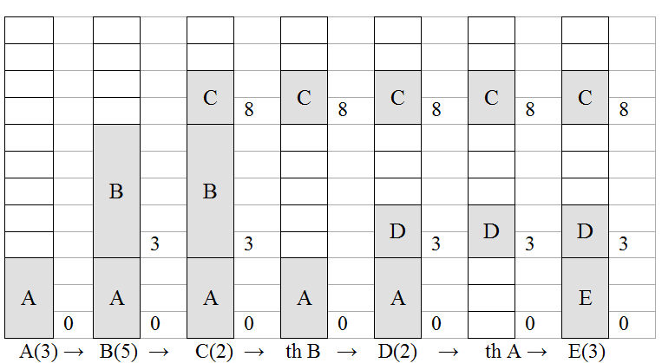
Cấp phát
Cấp phát 1 vùng bộ nhớ liên tục theo yêu cầu của TT
Vị trí của vùng nhớ phụ thuộc vào giải thuật cấp phát
VD: cấp phát bộ nhớ cho các TT A, B, C, D.
A(3) → B(5) → C(2) → th B → D(2) → th A → E(3)
(*)

Slide 25
Quản lý cấp phát : bộ nhớ gồm nhiều đơn vị cấp phát (1 Byte)
Bitmap
A
B
C
0 3 5 10 13 16
1 | 1 | 1 | 0
0 | 0 | 1 | 1
1 | 1 | 0 | 0
1 | 1 | 1 | 0
0 | 0 | 0 | 0
Bảng Bitmap : 1 vùng nhớ chia làm nhiều phần. 1 phần có độ dài 1 bit.
1 phần quản lý 1 đơn vị cấp phát tương ứng với số thứ tự
của nó. Nếu GT = 1 → đã cấp phát
Nếu GT = 0 → chưa cấp phát

Slide 26
Danh sách (liên kết)
HT tạo ra 1 danh sách gồm các record để quản lý
Cấu trúc 1 record
P : TT
H (Hole) : lỗ trống
Đ/c : Đ/c bắt đầu vùng cấp phát
K.T : kích thước (theo đ/v cấp phát)
P/H | Đ/c | K.T
0 3 5 9 12 15
A
B
C
A | 0 | 3
H | 3 | 2
B | 5 | 4
H | 9 | 3
C | 12 | 3
H | 15 | 5

Slide 27
Biến đổi đ/c logic ↔ vật lý (MMU+HDH)
đ/c logic
t/g định vị
⊕
đ/c VL
đ/c đầu CT
CPU
CT MMU Bộ nhớ

Slide 28
Các thuật toán cấp phát
*Sắp xếp các H theo đ/c (thấp → cao)
First-Fit : dò tìm từ đầu DS, tìm H đầu tiên có độ lớn đủ chứa P.
Next-Fit : tương tự như First-Fit nhưng bắt đầu từ vị trí cấp phát
trước đó.
Best-Fit : dò tìm từ đầu DS, tìm H có độ lớn nhỏ nhất còn đủ chứa P
Worst-Fit : dò tìm từ đầu DS, tìm H có độ lớn lớn nhất.

Slide 29
Các thuật toán cấp phát
*Sắp xếp các H theo kích thước
Quick-Fit :
Sắp xếp các H thành các danh sách theo kích thước
Cấp phát dựa trên các danh sách này.
Tăng dần theo kích thước h1<h2<…<hn→tìm i KT(P)<=hi để cấp phát
Giảm dần theo kích thước h1>h2>…>hn→cấp phát h1 cho P

Slide 30
Các thuật toán cấp phát
First-Fit : dò tìm từ đầu DS, tìm H đầu tiên có độ lớn đủ chứa P.
VD : cấp cho D(2)
D(2)
A
B
C
0 3 6 10 12 15
A | 0 | 3
D | 3 | 2
H | 3 | 3
H | 5 | 1
B | 6 | 4
H | 10 | 2
C | 12 | 3
H | 15 | 5

Slide 31
Các thuật toán cấp phát
Next-Fit : tương tự như First-Fix nhưng bắt đầu tìm từ vị trí cấp phát trước đó.
VD : cấp cho D(3), E(2)
D(3)
E(2)
A
B
C
0 3 5 9 12 15
A | 0 | 3
H | 3 | 2
B | 5 | 4
D | 9 | 3
H | 9 | 3
C | 12 | 3
E | 15 | 2
H | 15 | 5
H | 17 | 3

Slide 32
Các thuật toán cấp phát
Best-Fit : dò tìm từ đầu DS, tìm H có độ lớn nhỏ nhất còn đủ chứa P
VD : cấp cho D(2)
D(2)
A
B
C
0 3 6 10 12 15
A | 0 | 3
H | 3 | 3
B | 6 | 4
D | 10 | 2
H | 10 | 2
C | 12 | 3
H | 15 | 5

Slide 33
Các thuật toán cấp phát
Worst-Fit : dò tìm từ đầu DS, tìm H có độ lớn lớn nhất.
VD : cấp cho D(2)
D(2)
A
B
C
0 3 6 10 12 15
A | 0 | 3
H | 3 | 3
B | 6 | 4
H | 10 | 2
C | 12 | 3
D | 15 | 2
H | 15 | 5
H | 17 | 3

Slide 34
Các thuật toán cấp phát
*Sắp xếp các H theo kích thước
Quick-Fit :
Sắp xếp các H thành các danh sách theo kích thước
Cấp phát dựa trên các danh sách này.
Tăng dần theo kích thước h1<h2<…<hn→tìm i KT(P)<=hi để cấp phát
Giảm dần theo kích thước h1>h2>…>hn→cấp phát h1 cho P
VD : cấp cho D(3)
A
B
C
0 3 6 10 12 15
A | 0 | 3
H | 3 | 3
D(3)
B | 6 | 4
H | 10 | 2
H | 10 | 2
H | 15 | 5
D | 15 | 3
H | 3 | 3
C | 12 | 3
H | 3 | 3
H | 3 | 3
H | 18 | 2
H | 18 | 2
H | 15 | 5
H | 15 | 5
H | 10 | 2
H | 10 | 2

Slide 35
Các vấn đề phát sinh
Bảo vệ vùng nhớ : tương tự cách cấp phát trên
t/g cơ sở = đ/c đầu P
t/g giới hạn = KT TT
A
B
C
0 3 5 10 13 16
VD : A
t/g cơ sở = 0; t/g giới hạn = 3

Slide 36
Các vấn đề phát sinh
Phân mãnh ngoại vi : H nằm giữa các TT (còn sử dụng được)
→tổng vùng nhớ còn sử dụng được>yêu cầu của P nhưng không
cấp phát được (do phân mãnh)
200k
1000K
200K
800K
B(200K)
600K
Không đủ cấp cho C(300K)
100k
100K
500K
A(300K)
200K
OS
0K

Slide 37
Yêu cầu thêm bộ nhớ.
→không cấp phát được trong khi vẫn còn vùng nhớ trống
1000K
600K
Không cấp thêm cho A được
B(100K)
500K
A(300K)
200K
OS
0K
*Để giải quyết 2 vấn đề trên cần thực hiện dồn bộ nhớ hoặc di chuyển TT
(tái định vị bộ nhớ)

Slide 38
Tái định vị bộ nhớ
Xác định lại đ/c các lệnh trong CT (đ/c đầu CT): Thay đổi gía trị của t/g cơ sở
1000K
1000K
1000K
200K
200K
800K
300K
800K
B(200K)
B(200K)
600K
700K
600K
100K
B(200K)
100K
B(200K)
500K
500K
500K
A(300K)
A(300K)
A(300K)
200K
200K
200K
OS
OS
OS
0K
0K
0K
VD : B(200k)
Lúc đầu Sau khi dồn bộ nhớ
base=600k base=500k
đ/c lệnh=50k
đ/c VL
base+đ/c lệnh=650k base+đ/c lệnh=550k

Slide 39
Xác định lại đ/c các lệnh trong CT (đ/c đầu CT):
t/g tái định vị (relocation registry) = độ dời TT
1000K
1000K
200K
800K
500K
B(200K)
600K
700K
100K
B(200K)
500K
500K
A(300K)
A(300K)
200K
200K
OS
OS
0K
0K
VD : B(200k)
Lúc đầu Sau khi dồn bộ nhớ
base=600k t/g tái định vị = -100
đ/c lệnh=50k
đ/c VL
base+đ/c lệnh=650k đ/c VL cũ+t/g tái định vị=550k

